Slide 1
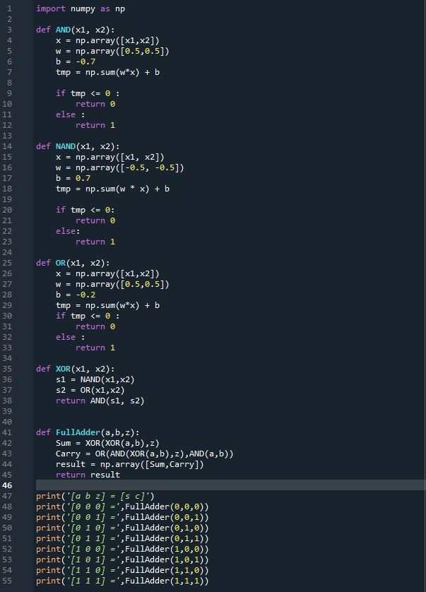
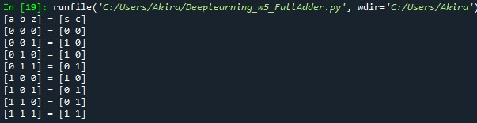
딥러닝 실제
과제 내용 :
디지털 논리회로에 나오는 전가산기( Full Adder) 를 퍼셉트론을 이용하여 파이썬으로 구현하고 실행결과를 보이시오

